Slide 1
刚体的转动

Slide 2
刚体(rigid body)：在外力作用下，形状和大小都不发生变化的物体 . （任意两质点间距离保持不变的特殊质点组）

Slide 3
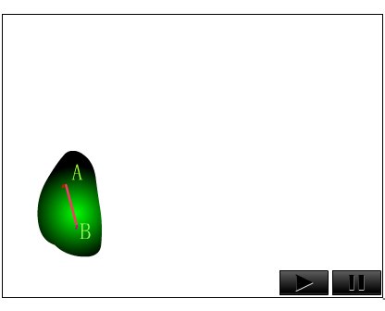
刚体的运动形式
平动：若刚体中所有点的运动轨迹都保持完全相同，或者说刚体内任意两点间的连线总是平行于它们的初始位置间的连线 .
刚体平动 质点运动

Slide 4
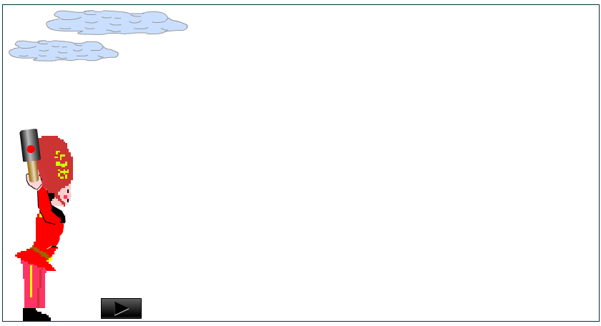
+
刚体的一般运动
质心的平动
绕质心的转动

Slide 5
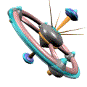
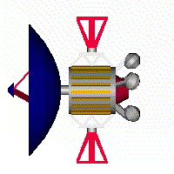
定轴转动
特点：轴上所有各点都保持不动，轴外所有各点在同一时间间隔内走过的弧长虽不同，但角位移都一样。所以，我们可以通过一个共同的角位移、角速度、角加速度来描述刚体的转动。

Slide 6
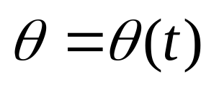

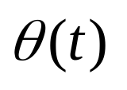


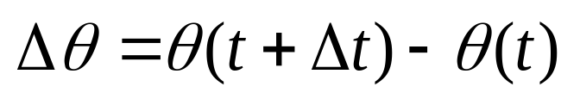
角坐标
约定
θ
>
沿逆时针方向转动
0
沿顺时针方向转动
θ
<
0
参考平面
参考轴
角位移

Slide 7
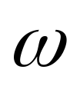
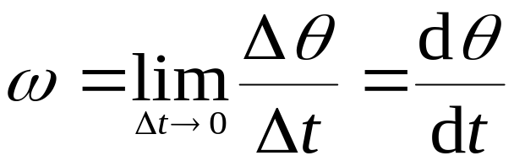
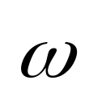


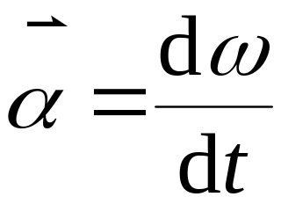


角速度：矢量
方向: 右手螺旋方向
总是沿着转轴的方向，用右手 法则确定正方向后可用标量来表示。
角加速度

Slide 8
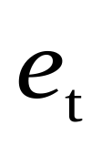
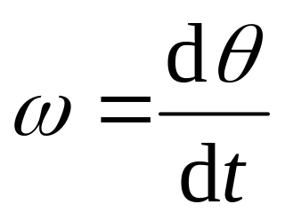
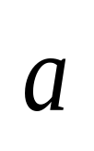

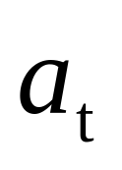
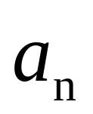
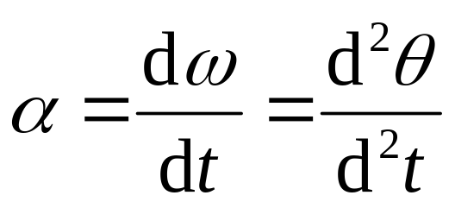

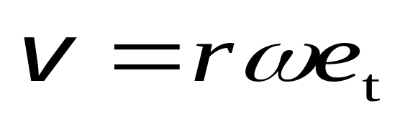
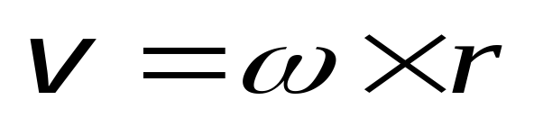
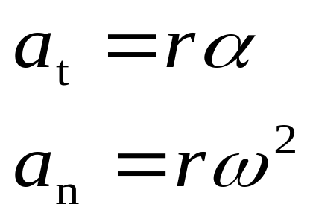
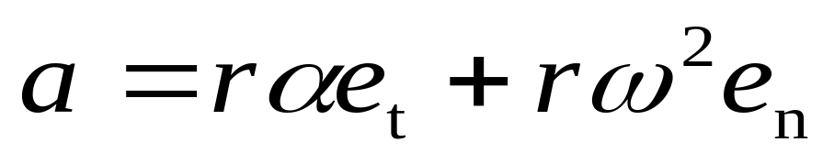
角量与线量的关系

Slide 9
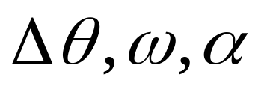
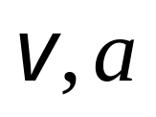
定轴转动的特点
1） 每一质点均作圆周运动，圆面为转动平面；
2） 任一质点运动 均相同，但 不同；
3） 运动描述仅需一个坐标 .

Slide 10
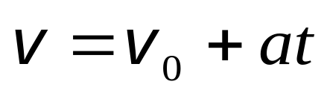
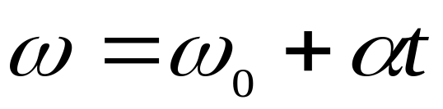
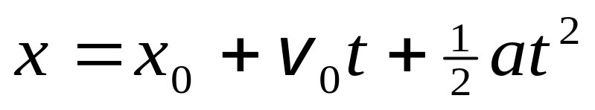
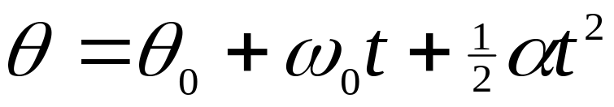
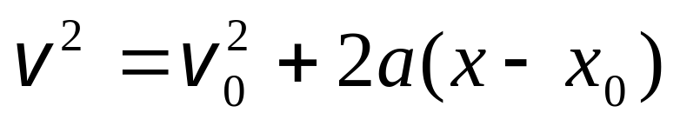
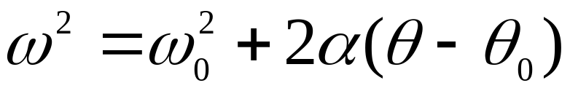
匀变速转动公式
当刚体绕定轴转动的角加速度为恒量时，刚体做
匀变速转动 .
刚体匀变速转动与质点匀变速直线运动公式对比
质点匀变速直线运动
刚体绕定轴作匀变速转动

Slide 11
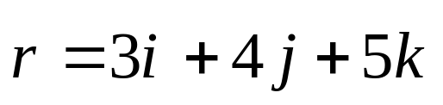
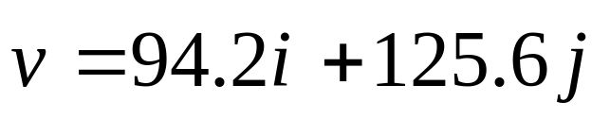
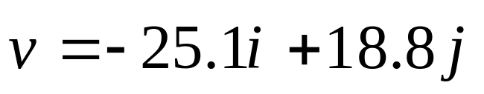
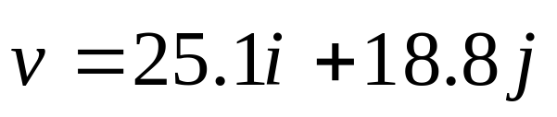
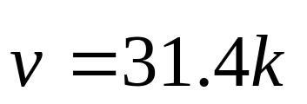
思考
1. 火车在拐弯时所作的运动是不是平动？
2. 地球自转做的角速度矢量指向什么方向？
3. 一刚体以每分钟60转绕z轴做匀速转动，设
某时刻该刚体上一点的位置矢量
其单位为cm，若以cm/s作为速度单位，则该时
刻P点的速度为
A.
B.
C.
D.

Slide 12
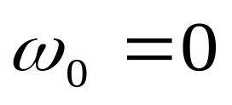
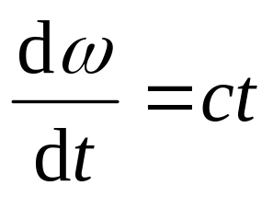

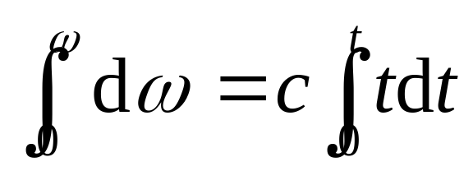
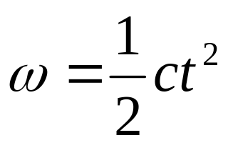
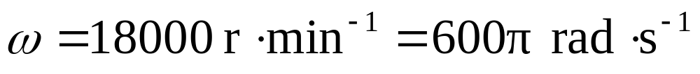
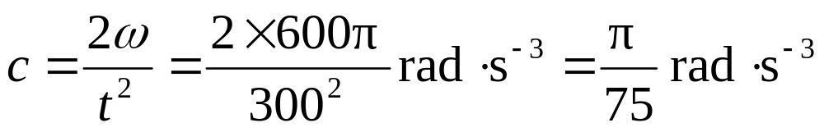
例1 在高速旋转的微型电机里，有一圆柱形转子可绕垂直其横截面通过中心的轴转动 . 开始时，它的角速度 ，经t=300s 后，其转速达到 ω=18000r·min⁻¹ . 已知转子的角加速度与时间成正比 . 问在这段时间内，转子转过多少转？
解 由题意，令 ，即 ，积分
得
当t=300s 时
所以

Slide 13
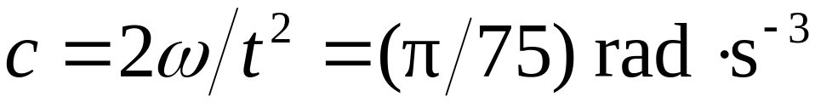
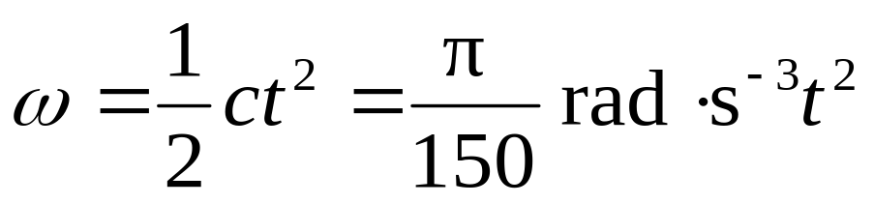
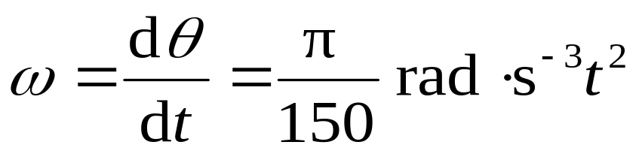
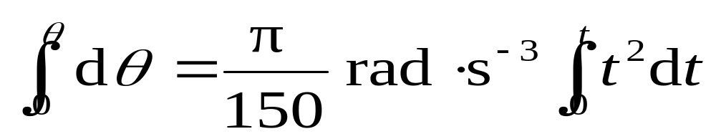
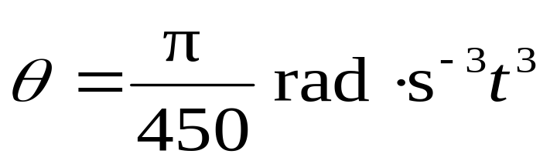
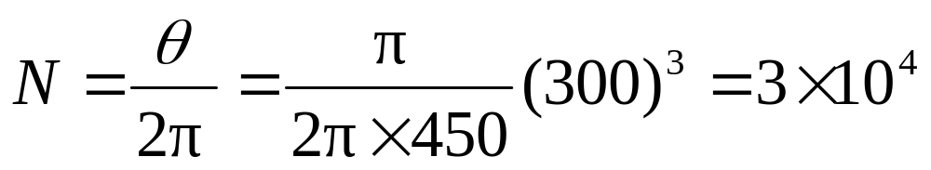
转子的角速度
由角速度的定义
得
有
在 300 s 内转子转过的转数

Slide 14


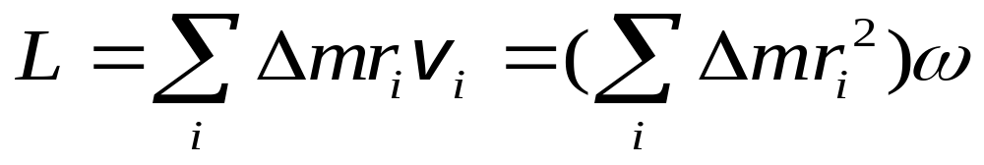



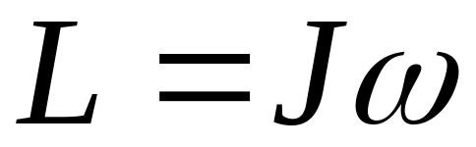
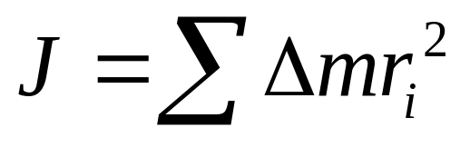
刚体定轴转动的角动量
1 刚体定轴转动的角动量
沿z方向的角动量
O
：转动惯量

Slide 15
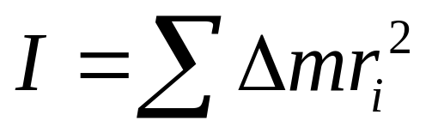

转动惯量
moment of inertia
或
转动惯量是刚体转动惯性的量度：刚体对轴的转动惯量
越大，转动惯性越大，转动状态越不容易改变。
刚体中所有质点的质量 与该质点到转轴的
距离的平方的乘积之和。

Slide 16




转动惯性的计算方法
质量离散分布刚体的转动惯量
质量连续分布刚体的转动惯量
：质量元

Slide 17






质量连续分布刚体的转动惯量
：质量元
对质量线分布的刚体：
：质量线密度
对质量面分布的刚体：
：质量面密度
对质量体分布的刚体：
：质量体密度

Slide 18













例2 一质量为 、长为 的均匀细长棒，求通过棒中心并与棒垂直的轴的转动惯量 .
O
O
O´
O´
解 设棒的线密度为 ，取一距离转轴 OO´ 为 处的质量元
如转轴过端点垂直于棒

Slide 19








例3 一质量为 、半径为 的均匀圆盘，求通过盘中心 O 并与盘面垂直的轴的转动惯量 .
解 设圆盘面密度为 ，在盘上取半径为 ，宽为 的圆环
O
O
R
圆环质量
圆环对轴的转动惯量
而
所以

Slide 20


Slide 21


Slide 22
思考
刚体的转动惯量仅取决于：
A. 刚体的质量
B. 刚体质量的空间分布
C. 刚体的质量对定轴的分布
D. 转轴的位置

Slide 23
注意
1. 转动惯量与刚体的质量相对转轴的分布有关。
质量相等的圆环和圆盘，哪个的转动惯量大？

Slide 24
2. 当刚体的形状和质量分布一定时，
转动惯量与转轴的位置有关。
哪个的转动惯量大？

Slide 25
思考
刚体的转动惯量仅取决于：
A. 刚体的质量
B. 刚体质量的空间分布
C. 刚体的质量对定轴的分布
D. 转轴的位置

Slide 26






例5： 根据多年来在全球各地对地震观测的分析研究，发现地球内部是分层。最突出的一点是在2900 km的深度上，地震P波(纵波)的速度陡然下降，而S波(横波)不见了。这表明，在此深度上有个物理性质的间断面。通常把此面以上的部分叫“地幔(mantle)”，以下的部分叫“地核(core)”。现将地球内部结构简化为地幔和地核两部分，它们分别具有均匀密度 和 。试利用总质量M_{E}＝6.0×10²⁴kg和转动惯量 的数据求 和 。

Slide 27


例5： 根据多年来在全球各地对地震观测的分析研究，发现地球内部是分层。最突出的一点是在2900 km的深度上，地震P波(纵波)的速度陡然下降，而S波(横波)不见了。这表明，在此深度上有个物理性质的间断面。通常把此面以上的部分叫“地幔(mantle)”，以下的部分叫“地核(core)”。现将地球内部结构简化为地幔和地核两部分，它们分别具有均匀密度 和 。试利用总质量M_{E}＝6.0×10²⁴kg和转动惯量 的数据求 和 。
球体绕过球心的定轴转动惯量为
有厚度的球壳绕过球心的定轴转动惯量为 ？

Slide 28








实际测得

Slide 29








回转半径
对细圆环，所有质量都分布在同一个对轴
距离 上，与单个质点一样。
我们定义任意刚体的回转半径为
R

Slide 30








平行轴定理
Parallel axis theorem
质量为 的刚体，如果对其质心轴的转动惯量为 ，则对任一与该轴平行，相距为 的转轴的转动惯量
C
O
P
O
圆盘对P 轴的转动惯量

Slide 31
1. 平行轴定理适用于任何形状的物体。
2. 在刚体对一族互相平行的轴的转动惯量中，
对通过质心的那一轴的转动惯量最小。

Slide 32







练习
图中的刚体由质量分布均匀的圆盘和细杆组成，
它们对O轴的转动惯量 。

Slide 33


竿子长些还是短些较安全？
飞轮的质量为什么大都分布于外轮缘？

Slide 34












力矩
刚体绕 O z 轴旋转 , 力 作用在刚体上点 P , 且在转动平面内, 为由点O 到力的作用点 P 的径矢 .
对转轴 Z 的力矩
O
*
P
: 力臂

Slide 35












讨论
1）若力 不在转动平面内，把力分解为平行和垂直于转轴方向的两个分量
其中 对转轴的力
矩为零，故 对转轴的力矩
O
2）合力矩等于各分力矩的矢量和

Slide 36









3） 刚体内作用力和反作用力的力矩互相抵消
O

Slide 37






力矩是对确定的参考点定义的
对O点的力矩是多少？
0
对A点的力矩是多少？
重力对质心的力矩是多少？
0
一对力偶的力矩与参考点无关

Slide 38


对于定轴转动，力矩只有正负两个方向，所以可简化为标量
质点的角动量定理
标量计算

Slide 39

对刚体，在绕定轴转动的过程中，对轴的转动
惯量是个常量，
所以：
刚体的定轴转动定律
刚体定轴转动的角加速度与它所受的合外力矩成正比 ，与刚体的转动惯量成反比 .

Slide 40





类似
1. 瞬时
2. 标量
比 基本。
只适用于 为常量的刚体情况。

Slide 41
思考
如果刚体转动的角速度很大，那么
a）作用在它上面的力是否一定很大？
b）作用在它上面的力矩是否一定很大？
2. 两个同样大小的轮子，一个轮子A质量均匀分布， 另一个轮子B的质量主要集中在轮缘。问：
a）如果作用在它们上面的外力矩相同，哪个轮子的角加速度较大？
b）如果它们的角加速度相等，作用在哪个轮子上的力矩较大？
c）如果它们的角动量相等，哪个轮子转得快？

Slide 42

思考
3. 工厂里很高的烟囱往往是用砖砌成的。有时为了拆除旧烟囱，可以采用从底部爆破的方法。在烟囱倾倒的过程中，往往中间偏下的部位发生断裂，试说明其原因。

Slide 43











例6 质量为 的物体 A 静止在光滑水平面上，和一质量不计的绳索相连接，绳索跨过一半径为 R、质量为 的圆柱形滑轮 C，并系在另一质量为 的物体 B 上. 滑轮与绳索间没有滑动， 且滑轮与轴承间的摩擦力可略去不计. 问：（1） 两物体的线加速度为多少？ 水平和竖直两段绳索的张力各为多少？（2） 物体 B 从
静止落下距离 时，其速率是多少？（3）若滑轮与轴承间的摩擦力不能忽略，并设它们间的摩擦力矩为
C
A
再求线加速度及绳的张力.
B

Slide 44


















A
C
解 （1）隔离物体分别对物体A、B 及滑轮作受力分析，取坐标如图，运用牛顿第二定律 、转动定律列方程 .
B
O
O

Slide 45






A
C
B
如令 ，可得
（2） B由静止出发作匀加速直线运动，下落的速率

Slide 46




（3） 考虑滑轮与轴承间的摩擦力矩 ，转动定律
结合（1）中其它方程

Slide 47




A
C
B

Slide 48




例7 一长为 质量为 匀质细杆竖直放置，其下端与一固定铰链 O 相接，并可绕其转动 . 由于此竖直放置的细杆处于非稳定平衡状态，当其受到微小扰动时，细杆将在重力作用下由静止开始绕铰链O 转动 .试计算细杆转动到与竖直线成 角时的角加速度和角速度 .
解 细杆受重力和
铰链对细杆的约束力
作用，由转动定律得

Slide 49






式中
得
由角加速度的定义
代入初始条件积分 得

Slide 50











力的空间累积效应 力的功,动能,动能定理.
力矩的空间累积效应 力矩的功,转动动能,动能定理.
一 力矩作功
力矩的功
二 力矩的功率

Slide 51






转动的动能
1. 与质点的动能表达式在形式上类似；
2. 刚体整体运动＝平动＋绕质心轴的转动，其总动能
等于质心平动动能与刚体绕质心轴的转动动能之和。
：质心速率

Slide 52


刚体绕定轴转动的动能定理
合外力矩对绕定轴转动的刚体所作的功等于刚体转动动能的增量 .

Slide 53












例8 一质量为 、半径为 R 的圆盘，可绕一垂直通过盘心的无摩擦的水平轴转动 . 圆盘上绕有轻绳，一端挂质量为m 的物体 . 问物体在静止下落高度 h 时，其速度的大小为多少? 设绳的质量忽略不计 .
解 拉力 对圆盘做功，由刚体绕定轴转动的动能定理可得，拉力 的力矩所作的功为
R
m'
m
和 、 分别为圆盘终了和起始时的角坐标和角速度 .
h
m
m

Slide 54







由质点动能定理
m
物体由静止开始下落
并考虑到圆盘的转动惯量
解得

Slide 55





讨 论
子弹击入沙袋
细绳质量不计
子弹击入杆
圆锥摆
以子弹和沙袋为系统
以子弹和杆为系统
圆锥摆系统
动量守恒；
动量不守恒；
动量不守恒；
角动量守恒；
角动量守恒；
角动量守恒；
机械能不守恒 .
机械能不守恒 .
机械能守恒 .

Slide 56










例9 一长为 l , 质量为 的竿可绕支点O自由转动 . 一质量为 、速率为 的子弹射入竿内距支点为 处，使竿的偏转角为30º . 问子弹的初速率为多少 ?
解 把子弹和竿看作一个系统 .子弹射入竿的过程系统角动量守恒

Slide 57




射入竿后，以子弹、细杆和
地球为系统 ，机械能守恒 .

Slide 58
进动
precession

Slide 59
进动是刚体的定点转动；
在外力矩的作用下，刚体对定点的角动量保持大小不变，而方向不断改变，这就是进动的原理。

Slide 60


平动与转动
刚体的定轴转动
描述定轴转动的量
角位移，角速度，角加速度
角量与线量的关系
回转半径
平行轴定理
刚体定轴转动的角动量
转动惯量的计算
刚体的定轴转动定律
力矩的功,转动动能,动能定理

Slide 61
本章结束

